Slide 1


测试过程管理
第一讲 背景知识

Slide 2
自我介绍
姓名：刘兴梅
办公地点：软件学院A501
Tel:15032726633
QQ:271791487

Slide 3
课程介绍
学时：24个课时
考试形式：考试成绩*60%+平时作业*20%+平时表现*20%
上课时间：每周二、四下午

Slide 4
目录
1
关于课程的介绍
关于工具的介绍
2
3
禅道安装
4
禅道中组织与用户
Notes:
那大家先来思考这么几个问题，我们为什么要学习等价类划分法？什么是等价类划分法，等价类划分法怎样使用?
主要介绍以下内容 团队组织结构及各组织结构中的常见职位 最后是小结与探索

Slide 5
关于课程介绍
测试过程管理
测试过程管理是整个软件项目管理过程的一部分，谈论测试过程管理通常是在整个软件项目管理过程下进行的
传统瀑布模型
敏捷开发模式（简要回顾）

Slide 6
敏捷开发模式
产品
产品需求列表
Sprint 版本迭代
Daily Scrum Meeting
不注重写大堆文档
……

Slide 7
目录
1
关于课程的介绍
关于工具的介绍
2
3
禅道安装
4
禅道中组织与用户
Notes:
那大家先来思考这么几个问题，我们为什么要学习等价类划分法？什么是等价类划分法，等价类划分法怎样使用?
主要介绍以下内容 团队组织结构及各组织结构中的常见职位 最后是小结与探索

Slide 8
关于测试管理工具介绍
HP ALM
Jira
Redmine
Teambition(任务驱动)
TestLink
禅道
……

Slide 9
HP ALM简介
ALM（HP Application Lifecycle Management）应用软件生命周期管理，是一个基于Web的测试管理工具，可以组织和管理应用程序测试流程的所有阶段，包括制定测试需求、测试计划、执行测试和跟踪缺陷。能够系统地控制整个测试过程，并创建整个测试工作流的框架和基础，使整个测试管理过程变得更为简单和有组织

Slide 10
HP ALM简介
ALM
测试基础知识回顾
ALM测试需求管理
ALM测试计划管理
ALM项目自定义设置
ALM安装
ALM站点管理
ALM测试过程管理
ALM创建测试用例和测试用例执行过程
ALM缺陷管理

Slide 11
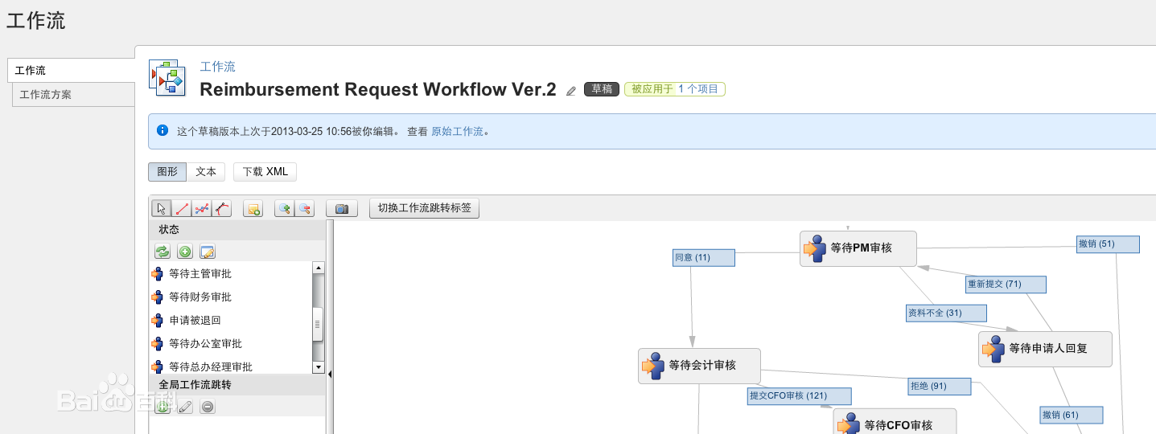
JIRA简介
JIRA是Atlassian公司出品的项目与事务跟踪工具，被广泛应用于缺陷跟踪、客户服务、需求收集、流程审批、任务跟踪、项目跟踪和敏捷管理等工作领域。

Slide 12
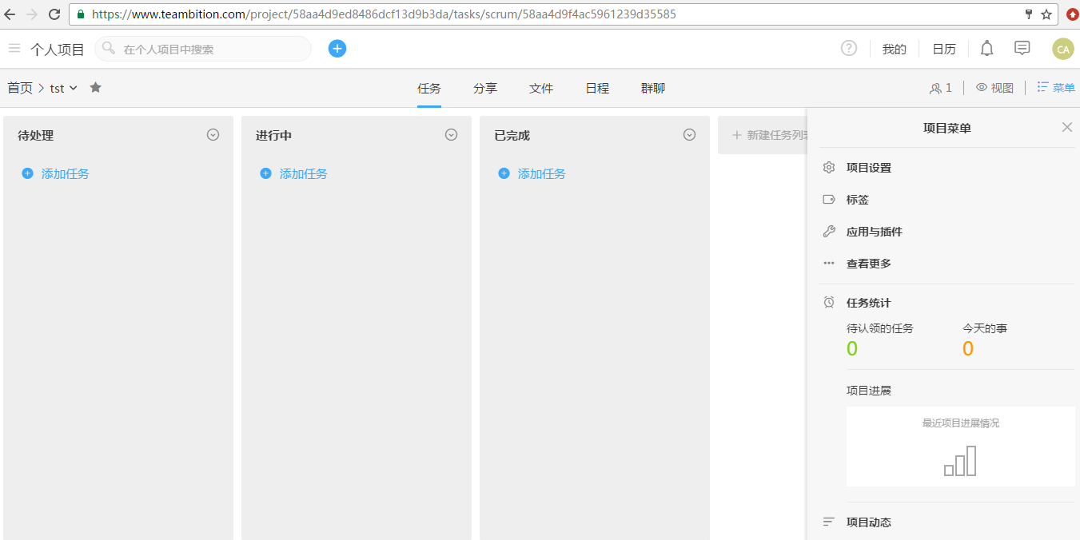
Teambition界面

Slide 13
禅道介绍
禅道是由青岛易软天创网络科技有限公司
开源项目管理软件
禅道的名称来源
受《编程之禅》和《编程之道》这两本书的启发
英文中禅叫Zen，道叫Tao，合在一起英文叫ZenTao
Notes:
另外，禅和道也有宗教和文化方面的含义，期望通过这两个字来传达对管理的理解和思考

Slide 14
禅道能做什么
产品管理
项目管理
需求管理
质量管理
文档管理
组织管理
事务管理
……
产品/项目
sprint
Product Backlog
User story
测试流程管理
文档（重要决议、测试报告等）
用户角色
统计、查看工作情况等
……

Slide 15
禅道管理理念
基于敏捷项目管理方法之一——scrum
结合国内研发现状整合了bug、测试用例、发布、文档等管理
产品
需求
研发
测试
Notes:
产品、项目、测试三者概念区分开，产品人员、开发团队、测试人员，三者分立，互相配合，又互相制约，通过需求、任务、bug来进行交相互动，终通过项目拿到合格的产品。

Slide 16
目录
1
关于课程的介绍
关于工具的介绍
2
3
禅道安装
4
禅道中组织与用户
Notes:
那大家先来思考这么几个问题，我们为什么要学习等价类划分法？什么是等价类划分法，等价类划分法怎样使用?
主要介绍以下内容 团队组织结构及各组织结构中的常见职位 最后是小结与探索

Slide 17
禅道安装
使用云禅道在线服务
Windows使用一键安装包(推荐)
linux使用一键安装包安装(推荐)
使用源码包安装(各系统通用)
使用virtualbox安装虚拟机运行环境

Slide 18
Windows用一键安装包安装
下载xampp集成包
将ZenTao安装包放进xampp跟目录
进入xampp文件夹，双击start.bat运行即可
登录使用

Slide 19
Linux版安装方法
1、将安装包直接解压到/opt目录下，不要解压到别的目录再拷贝到/opt/，因为这样会导致文件的所有者和读写权限改变。
可以使用命令： tar -zxvf ZenTaoPMS.7.3.stable.zbox_32.tar.gz -C /opt
2、执行/opt/zbox/zbox start 命令开启Apache和Mysql。
执行/opt/zbox/zbox stop 命令停止Apache和Mysql。
执行/opt/zbox/zbox restart 命令重启Apache和Mysql。
可以使用/opt/zbox/zbox -h命令来获取关于zbox命令的帮助
其中 -ap参数 可以修改Apache的端口，-mp参数 可以修改Mysql的端口（比如：/opt/zbox/zbox -ap 8080）
3、浏览器访问 http://ip:apache端口 (默认帐号 admin，密码 123456)

Slide 20
Practice—安装
在你使用的操作系统上安装禅道

Slide 21
目录
1
关于课程的介绍
关于工具的介绍
2
3
禅道安装
4
禅道中组织与用户
Notes:
那大家先来思考这么几个问题，我们为什么要学习等价类划分法？什么是等价类划分法，等价类划分法怎样使用?
主要介绍以下内容 团队组织结构及各组织结构中的常见职位 最后是小结与探索

Slide 22
分析场景
小A是某互联网公司部门负责人，之前的项目中，经常处于忙、芒、盲的状态，却不见有什么项目成果产出，或者产出很慢，查看中间的过程，无从记录，不知道问题出在哪里。采用单独交谈的方式，每个人都认为很忙，但是产出的成果不多，综合分析大家的原因，很多时间花在了，跟别人要东西，比如开发向产品要需求，测试跟开发要版本，与人沟通，等等。小A经过分析大致知道问题的原因了，他打算改变
使用工具管理整个产品—开发—测试—发布等过程
千挑万选中选择了禅道

Slide 23
分析场景
团队成员包括：
工具管理员
产品经理+产品成员
项目经理
研发主管+研发
测试主管+测试
时刻关心项目进度的高层管理人员
团队之外的用户

Slide 24
创建部门
什么是部门
权限一致的人的集合
为什么要创建部门
管理上，方便管理
使用上，使用顺利

Slide 25
添加用户
用户的管理
添加到相应的部门
分配相应的权限

Slide 26
权限相关
然之集成（后台）
客户管理(CRM)、日常办公(OA)、现金记账(CASH)、团队分享(TEAM)和应用导航(IPS)
路线图（产品）：产品发布信息记录
燃尽图（项目视图）：在项目完成之前，对需要完成的工作的一种可视化表示
甘特图（项目视图）：通过条状图来显示项目，进度，和其他时间相关的系统进展的内在关系
水晶报表（统计视图）：可以自定义SQL语句查询报表

Slide 27
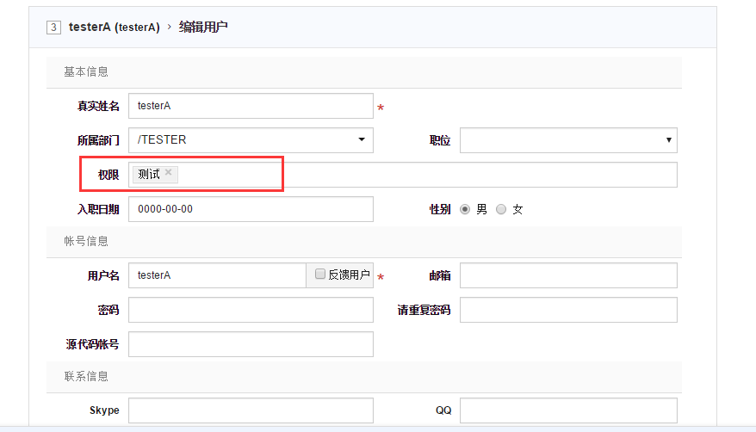
给不同用户分配不同权限

Slide 28
Practice
创建开发部，测试部，产品部，管理部
创建用户分别的名称Dev1,Dev2,……Dev5；Tester1,Tester2……Tester5；Product manager1,PM1
分别将开发、测试、产品等相应的人分配到相应的部门中
查看相应的权限，做出权限的修改，并实验修改权限后的变化

Slide 29
内容总结
课程介绍
工具对比介绍
禅道简介
禅道安装
用户、权限分配

Slide 30
Question

